Slide 1
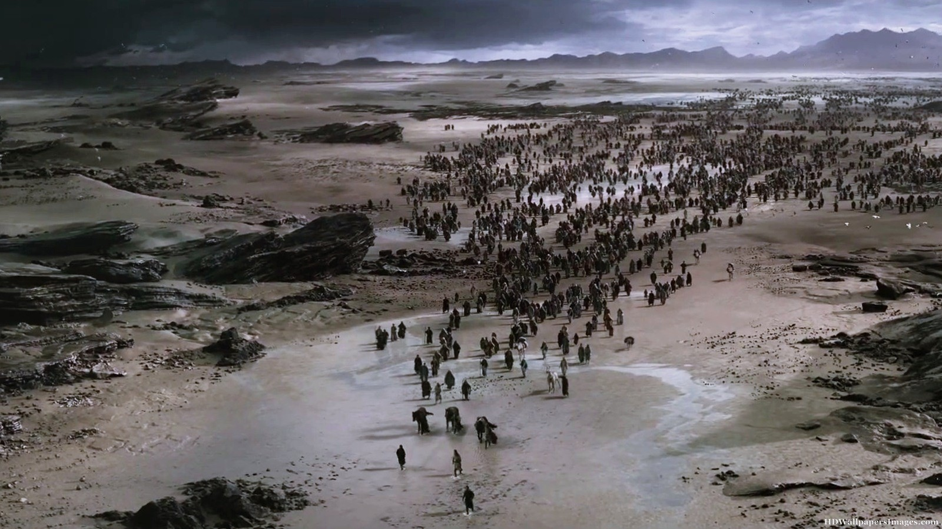
Ex. 12:37,38, 43-49
Hand. 15

Slide 2
Exodus 12:43-49
De HEER zei tegen ​Mozes​ en ​Aäron​: ‘Voor het pesachmaal gelden deze voorschriften: Er mag geen enkele ​vreemdeling​ aan deelnemen. ⁴⁴ Een ​slaaf​ die door iemand gekocht is, mag er echter aan deelnemen zodra hij ​besneden​ is. ⁴⁵Een ​vreemdeling​ die tijdelijk bij je verblijft of een dagloner mag er niet aan deelnemen.

Slide 3
Exodus 12:43-49
Het maal moet worden gebruikt in het ​huis​ waarin het is klaargemaakt, je mag niets van het vlees buitenshuis brengen; de botten mag je niet breken. ⁴⁷ Ieder die tot de gemeenschap van Israël behoort, is verplicht dit maal te bereiden.

Slide 4
Exodus 12:43-49
Wil een ​vreemdeling​ die bij jullie woont het pesachmaal ter ere van de HEER bereiden, dan mag dat pas nadat hij en al zijn mannelijke familieleden ​besneden​ zijn, want alleen dan kan hij op één lijn worden gesteld met een geboren Israëliet. Maar een ​onbesnedene​ mag er niet aan deelnemen. Voor geboren Israëlieten en voor ​vreemdelingen​ geldt een en dezelfde regel.’

Slide 5
Instelling Pesach in Ex. 12
Instructies ter voorbereiding 10e plaag
(niets over besnijdenis)
10e plaag + vertrek uit Egypte
Instructies voor toekomstige pesachmaaltijden
(besnijdenis genoemd als vereiste)

Slide 6
Exodus 12:37,38
37 De Israëlieten trokken te voet van Rameses naar Sukkot; hun aantal bedroeg ongeveer zeshonderdduizend, vrouwen en ​kinderen​ niet meegerekend,
38 terwijl er bovendien een grote groep mensen van allerlei herkomst met hen meetrok. Ze voerden enorme kudden schapen, ​geiten​ en runderen mee.

Slide 7
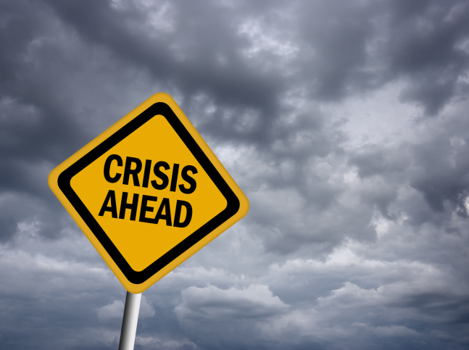
WEL
of
GEEN
besnijdenis?

Slide 8
Handelingen 15:1-2
Enige gelovigen die uit Judea naar Antiochië gekomen waren, hielden de anderen voor: ‘Als u zich niet laat besnijden, zoals sinds Mozes het gebruik is, kunt u niet gered worden.’
Van de kant van Paulus en Barnabas kwam er groot verzet tegen deze woorden, ze spraken hen heftig tegen.

Slide 9
Het gebod aan Abraham
Genesis 17:10-14
“Jullie moeten de verplichting op je nemen alle mannen te besnijden. De voorhuid moeten jullie wegnemen als teken van het verbond tussen Mij en jullie. Iedere jongen die acht dagen oud is moet besneden worden, in elke komende generatie. Dat geldt zowel voor de slaven die in jullie huis geboren zijn als voor de slaven die niet bij jullie horen, maar die jullie van vreemdelingen gekocht hebben. Wie zich niet laat besnijden, zal uit de gemeenschap gestoten worden, omdat hij mijn verbond verbroken heeft.’
Notes:
De groep vd Farizeeën wilde trouw zijn aan de wet van Mozes. Een logisch uitgangspunt dat ook Jezus volgde. Hierin staat heel duidelijk het gebod dat jongens besneden moeten worden

Slide 10
De leer van Jezus
Mattheüs 5:17
  “Denk niet dat ik gekomen ben om de Wet of de Profeten af te schaffen. Ik ben niet gekomen om ze af te schaffen, maar om ze hun volle betekenis te geven.”

Slide 11
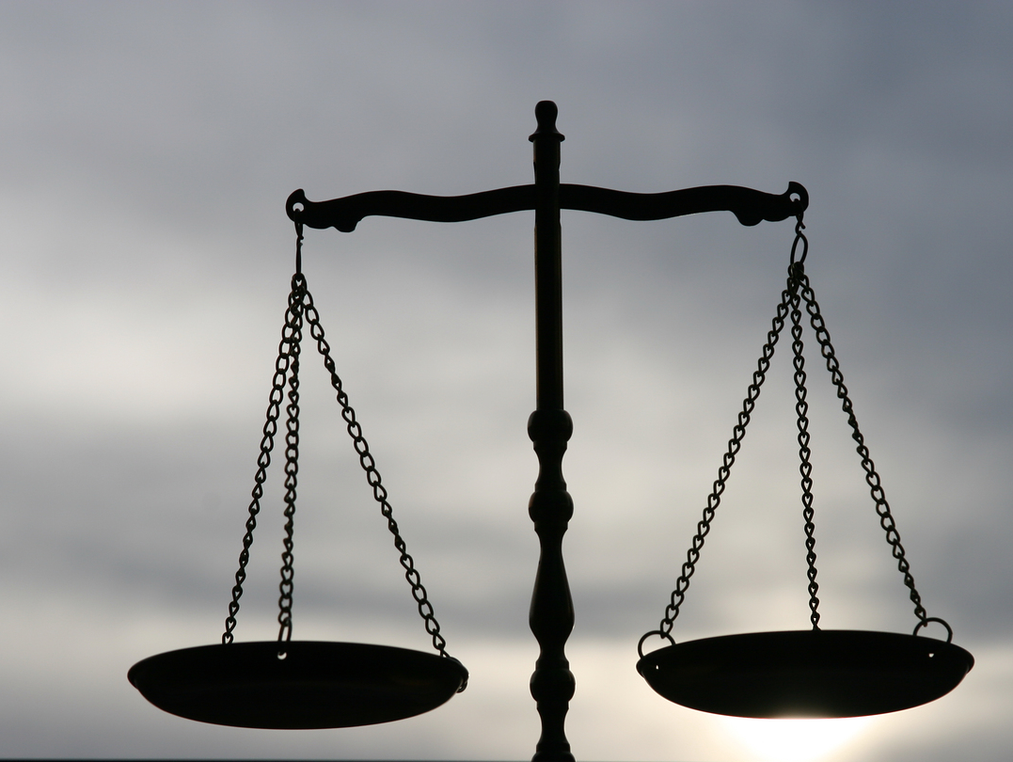
gehoorzaamheid
aan Gods wet
belangen van
de heidenen
verloren tgv afvalligheid
barrière voor Joden
verloren tgv uitsluiting
barrière voor heidenen

Slide 12
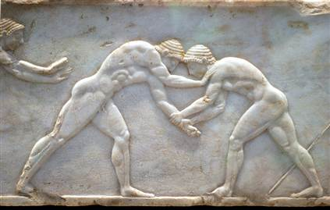
Het probleem
Notes:
Besnijdenis was niet alleen een hindernis voor de heidenen vanwege de pijnlijke ingreep
In de Grieks / Romeinse wereld sportten mannen naakt en kon besnijdenis gepaard gaan met een sociaal stigma

Slide 13
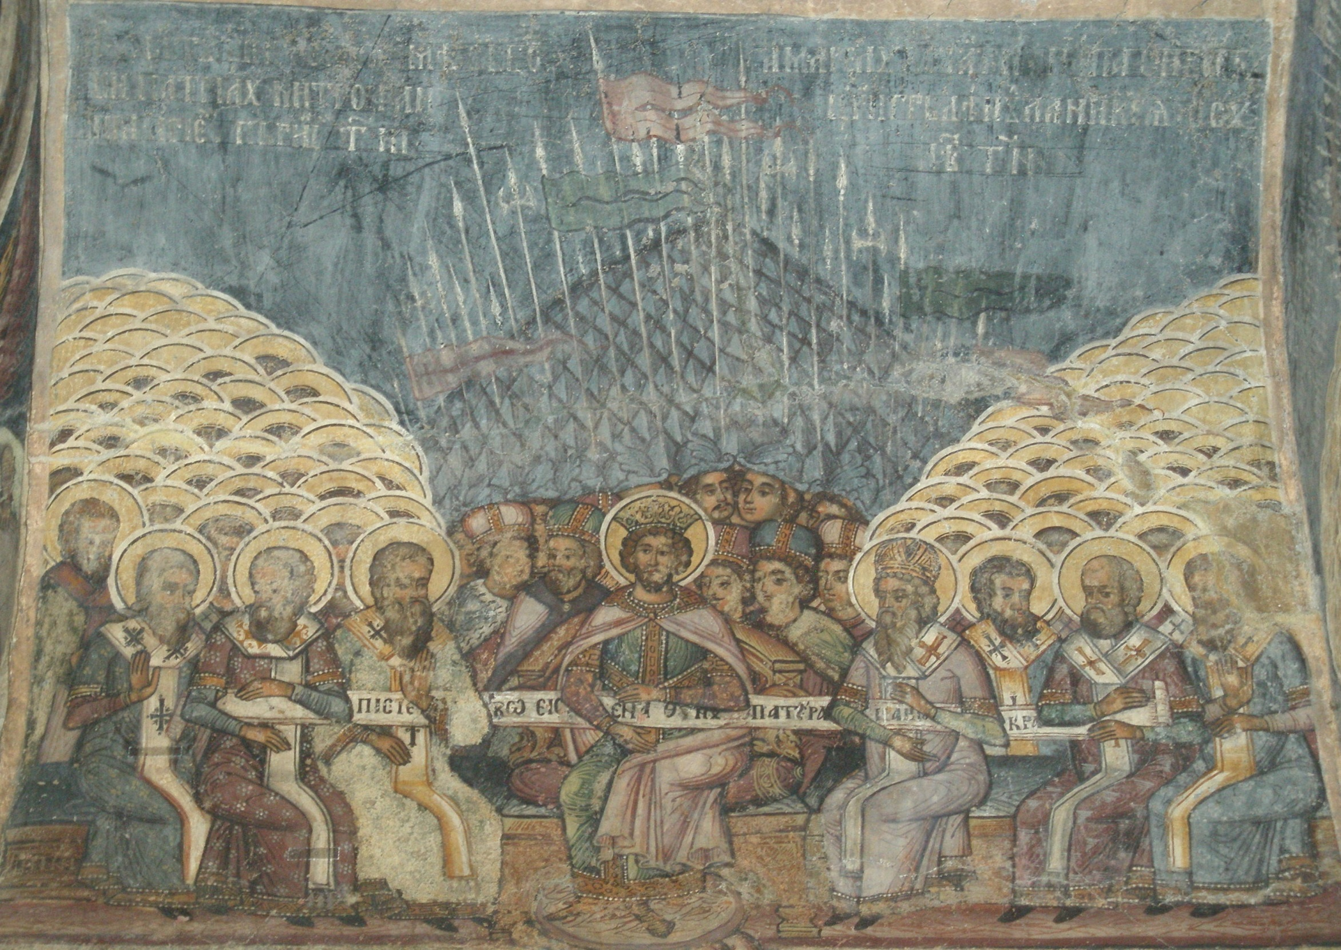
Notes:
Het eerste christelijke concilie in Jeruzalem

Slide 14
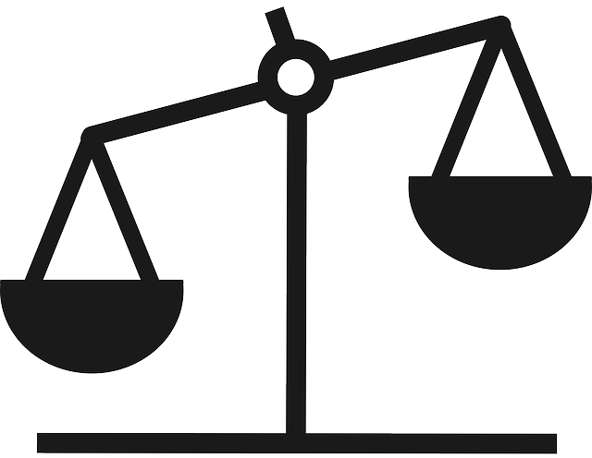
Christenen uit de Farizeeën
WEL BESNIJDENIS
Gods wet
schrijft
het voor.
Jezus
ondersteunde
de wet.

Slide 15
Petrus: kijk hoe God in de praktijk werkt!
Handelingen 15:8,9,11
En God, die de harten kent, heeft zich duidelijk voor hen uitgesproken door hun de heilige Geest te geven, zoals aan ons. Hij heeft geen enkel onderscheid gemaakt tussen ons en hen, want hij reinigde hun hart door het geloof… Nee, wij geloven dat wij gered worden door de genade van de Heer Jezus, en zo worden ook zij gered.’
Notes:
Over het ontvangen vd Heilige Geest moet niet te licht gedacht worden. Iemand ontvangt niet zomaar deze gave. De discipelen moesten bidden en vasten in Jeruzalem en wachten tot de belofte kwam.
Dat de heidenen de Geest kregen, liet zien dat God hen werkelijk aanvaardde als Zijn kinderen en gezanten. Het lijkt onwaarschijnlijk dat God zoiets zou hebben gedaan als zij in Gods ogen nog hadden nagelaten Zijn wil te doen (door zich te laten besnijden)

Slide 16
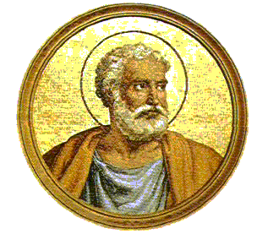
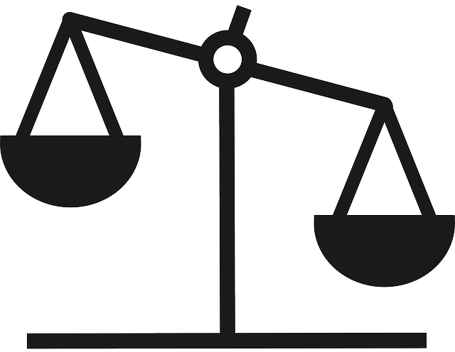
Petrus
GEEN BESNIJDENIS
Niet gered
door werken!
God heeft
heidenen
geaccepteerd
zoals ze zijn.
Wij moeten
dat ook doen!

Slide 17
Paulus en Barnabas: luister naar onze ervaringen!
Handelingen 15:12
De hele vergadering zweeg, en men luisterde naar wat Barnabas en Paulus te vertellen hadden over de wonderen en grootse daden, die God door hen onder de niet-Joden had verricht.
Notes:
Paulus bevestigt het argument van Petrus door het te illustreren met zijn rijke ervaringen met God

Slide 18
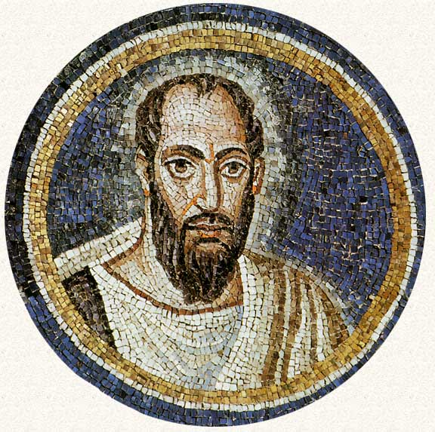
Paulus
GEEN BESNIJDENIS
God doet
grote
wonderen
onder de
heidenen!
Het zijn Gods
Kinderen.

Slide 19
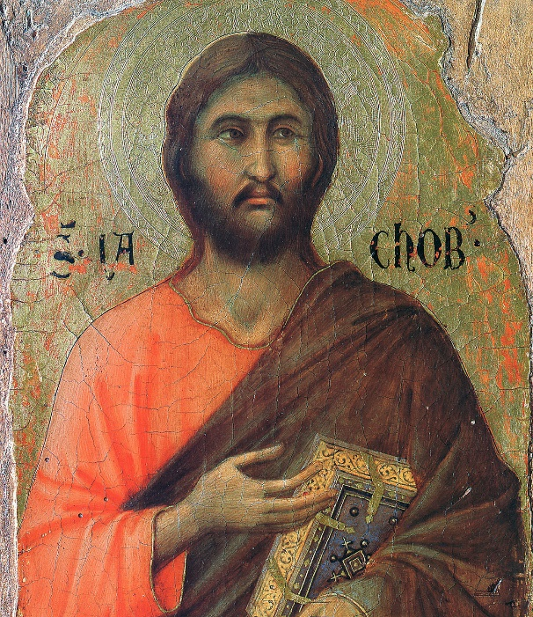
Jakobus: de theorie!
Citeert de profeten
Handelingen 15:14-16
  “Simeon heeft uiteengezet hoe God zelf
  het plan heeft opgevat om uit de heidenen een volk te vormen dat zijn naam vereert. “Ik zal het vervallen huis van David herbouwen … zodat de mensen die overgebleven zijn de Heer zullen zoeken, evenals alle heidenen over wie mijn naam is uitgeroepen…”
Twee groepen: a) huis van David
b) Gods heidenen
Met andere woorden: beide groepen hoeven niet meteen één groep te worden

Slide 20
Jakobus
GEEN BESNIJDENIS
In de profetie
heeft God
ook heidenen
als zijn volk.
Heidenen
zijn geen
Joden???…

Slide 21
Het besluit

Slide 22

Het besluit
Handelingen 15:20 & 28,29
In overeenstemming met de Heilige Geest hebben wij namelijk besloten u geen andere verplichtingen op te leggen dan wat strikt noodzakelijk is:
onthoud u van offervlees
dat bij de afgodendienst is gebruikt,
van bloed,
van vlees waar nog bloed in zit,
en van ontucht.
Als u zich hier aan houdt, doet u wat juist is. Het ga u goed.
Notes:
Dit is het besluit dat genomen is

Slide 23
Het besluit
Met andere woorden: besnijdenis is niet vereist, alleen voorschriften over eten en seksuele relaties
  Mogen heidenen wel stelen?
  Hoeven ze niet voor de armen te zorgen?
  Hoeven ze geen sabbat te vieren?
Waarom niet: Tien Geboden of
‘Geen afgoderij, niet doden, niet stelen, niet echtbreken, niet liegen, niet begeren’????
Notes:
De besnijdenis hoeft dus niet.
Op het eerste oog is de lijst tamelijk bizar.
Het lijkt wel alsof de lijst letterlijk uit de lucht komt vallen. Waarom deze 4 geboden? Daarin veel nadruk op eten en op seksualiteit. Is dit echt het belangrijkst? Welke lijst zouden wij hebben gemaakt?

Slide 24
Logica van het besluit?
Lijstje komt uit de lucht vallen? Waarom die wetten wel en de rest niet? Waarom zo veel nadruk op voedsel?
  Noachidische geboden?
  Wetten om gemeenschap met Joden mogelijk te maken?
  Wetten om ongelovigen te beschermen voor afgoderij?
Jakobus probeerde een antwoord te geven vanuit de Bijbel!
Waar vinden we deze wetten terug??
Notes:
Waar zou deze lijst vandaan komen.
Zijn het Noachidische geboden? Nee, hoewel wel enige overlap
Zijn de goboden gericht op gemeenschappelijke activiteiten (maaltijden) met Joden? Nee, kunnen slechts gedeelte vd 4 geboden verklaren
Gericht op christelijke identiteit? Nee, geen ontucht plegen heeft als gebod weinig met identiteit te maken
Gericht op het bemoeilijken van contact met de heidenen? Nee, werkt alleen heel indirect, geen verbod om met heidenen te eten enz
Waar komt dat rijtje dan vandaan??

Slide 25
Logica van het besluit?
onthoud u van offervlees dat bij de afgodendienst is gebruikt,
van bloed,
van vlees waar nog bloed in zit,
en van ontucht.
Lev 17:1-9:
  offers mogen niet aan afgoden worden gebracht
  vlees wat aan afgoden is gebracht mag niet worden gegeten
Notes:
Als we kijken naar de 4 wetten, zien we dat deze op dezelfde volgorde besproken worden in Lev 17 en 18

Slide 26
Logica van het besluit?
onthoud u van offervlees dat bij de afgodendienst is gebruikt,
van bloed,
van vlees waar nog bloed in zit,
en van ontucht.
Lev 17:10-12:
  Bloed mag niet gegeten worden

Slide 27
Logica van het besluit?
onthoud u van offervlees dat bij de afgodendienst is gebruikt,
van bloed,
van vlees waar nog bloed in zit,
en van ontucht.
Lev 17:13-16:
  Vlees waarin nog bloed zit mag niet gegeten worden

Slide 28
Logica van het besluit?
onthoud u van offervlees dat bij de afgodendienst is gebruikt,
van bloed,
van vlees waar nog bloed in zit,
en van ontucht.
Lev 18:1-30:
  Geboden tegen ontucht (ongeoorloofde seksuele relaties)
Notes:
Okay, dus de 4 geboden komen uit Lev 17 en 18. Wat dan nog? Waarom juist die?
Is dat omdat deze geboden in het centrum vd thora staan. M.a.w. hoeven de heidenen alleen de echt belangrijke geboden te houden (die in het centrum staan), de rest niet?

Slide 29
Het centrum van de thora
L E V I T I C U S
L
E
V
I
T
I
C
U
S
CENTRUM
H 17 T/M 20
WETTEN OVER WONEN BIJ GOD
(zie ook Lev 25:23)
E
X
O
D
U
S
N
U
M
E
R
I
G
E
N
E
S
I
S
D
E
U
T
E
R
O
Notes:
Het rijtje komt uit Leviticus, het boek dat in het centrum vd 5 boeken v Mozes staat
In Leviticus staan h17-20 centraal (chiasma)
Deze hoofdstukken vormen dus centrum vd hele thora

Slide 30
Het centrum van de thora
Leviticus 19:18,34
  “Gij zult niet wraakzuchtig en haatdragend zijn tegenover de kinderen van uw volk, maar uw naaste liefhebben als uzelf: Ik ben de HERE.”
  “Als een onder u geboren Israëliet zal u de vreemdeling gelden, die bij u vertoeft; gij zult hem liefhebben als uzelf, want gij zijt vreemdeling geweest in het land Egypte: Ik ben de HERE, uw God.”
Notes:
In deze unieke hoofdstukken vinden we ook de samenvatting van de wet mbt de medemens, nl naaste liefhebben als onszelf. Dit komt in de hele thora alleen in dit hoofdstuk voor

Slide 31
Logica van het besluit?
Wetten komen uit centrum van Gods wet…
Wetten vertellen wat je moet doen om bij God te mogen wonen
Hoeven de gelovige heidenen zich alleen aan de belangrijkste geboden in het centrum van de wet te houden??
  waarom dan niet aan de rest? Zijn die geboden minder belangrijk?

Slide 32
Logica van het besluit?
onthoud u van offervlees dat bij de afgodendienst is gebruikt,
van bloed,
van vlees waar nog bloed in zit,
en van ontucht.
Het refrein te midden van deze geboden:
  Niemand van u zal XXX., ook de vreemdeling, die in uw midden vertoeft, zal niet XXX: 17:8; 17:12; 17:13; 18:26
Met andere woorden:
  De thora houdt rekening met twee groepen!
  Voor de gelovige heidenen gelden de wetten die in de thora voorgeschreven zijn aan de vreemdeling die te midden van de Israëlieten woonde!
Notes:
Er is iets bijzonders aan deze geboden. Er wordt namelijk steeds expliciet bij vermeldt dat ze ook gelden voor de vreemdeling die te midden vd Israëlieten woont!
Dat is dus de reden dat deze wetten worden aangehaald. Er wordt hier een principe uitgelegd:
Heidenen zijn heidenen, het zijn geen Joden
God vraagt van hen dat ze zich houden aan de wetten die Hij ook aan de heidenen heeft voorgeschreven.

Slide 33
Dus … de logica van het besluit is:
gebaseerd op:
  Gods behandeling van de heidenen:
  ze krijgen de Geest zonder besneden te zijn en worden gelijkwaardig behandeld door God
  De profetieën dat God de heidenen zou roepen en aannemen als apart volk
  De voorschriften die God aan Mozes had gegeven voor de heidenen te midden van Israëlieten
    In die voorschriften was besnijdenis niet nodig,
    tenzij ze aan de tempeldienst wilden deelnemen en het (Paas)offerdier wilde eten
Notes:
Het besluit komt dus niet zo maar uit de lucht vallen
Het is gebaseerd op het zien van Gods leiding in de praktijk, en op een correct begrip van de thora.
Heidenen krijgen de positie van de vreemdelingen die te midden van de Israelieten wonen.
Het is opvallend dat de heidenen id profetieën beschreven worden als apart volk. Er staat niet dat de heidenen allemaal Joden zouden worden
Een vreemdeling kon in onbesneden staat slechts een aantal zaken niet doen, zoals de tempel bezoeken, offers eten. Echter, deze praktijken zouden komen te verdwijnen. Daarna zou het onbesneden zijn geen enkele hindernis meer opleveren.
Neemt overigens niet weg dat besnijdenis een goed principe is dat ook grote gezondheidsvoordelen heeft

Slide 34
GEEN BESNIJDENIS!
Gods wet vereist geen
besnijdenis van heidenen
die als vrije burgers
tussen Israëlieten wonen
Gods voorbeeld laat
zijn acceptatie van
de onbesneden
heidenen zien

Slide 35
De oplossing
Iedereen tevreden!
  Wet van God wordt nauwkeurig gevolgd, zowel door de Joden als door de heidenen!
  Er is een plaats voor Joden en Heidenen in de gemeente van God
  Joden kunnen identiteit behouden, met uitzondering van datgene wat zondig is
  Heidenen ook, met uitzondering van datgene wat zondig is
Notes:
Het leek aanvankelijk onmogelijk om tot overeenstemming te komen.
Maar achteraf, toen men door de Geest het juiste inzicht had gekregen, bleek het juiste antwoord al lang van te voren gegeven te worden in de thora

Slide 36
En dan?
Handelingen 15:21
“In haast elke stad wordt de wet van Mozes immers al sinds mensenheugenis verkondigd en op iedere sabbat in de synagogen voorgelezen.’
M.a.w. de gelovige heidenen bevinden zich ook werkelijk onder de Israëlieten!
Uiteindelijk mogen ze meer wetten houden. Ze komen hiermee in contact als Mozes op sabbat in de synagoge wordt voorgelezen
Notes:
Met deze uitspraak wordt nogmaals verdedigd hoe logisch het uitgangspunt is dat heidenen in de kerk te vergelijken zijn met de vreemdeling die te midden vd Israëlieten wonen. Immers:
Joden zijn over de hele aarde vertegenwoordigd. In iedere stad is een synagoge. Heidenen (christenen) die daar naar de synagoge gaan, sluiten zich aan bij de Joden, bij het volk van het verbond. M.a.w. komen ze te midden vd Joden wonen als vreemdelingen. Want vanuit hun heidense achtergrond zijn het vreemdelingen
Het staat heidenen vrij om meer vd thora id praktijk te brengen dan wat vd vreemdeling gevraagd wordt. Mozes wordt iedere sabbat gepredikt in de synagoge. M.a.w. Joodse gelovigen: geef de heidenen wat tijd
Uit deze tekst blijkt overigens ook dat de sabbat door de christenen gewoon gevierd werd
NB: gold het gebod om op sabbat te rusten alleen voor de Joden, of ook voor de vreemdelingen in hun midden? Het antwoord is ja, zie oa Ex 20. Ook in Lev 17-20 wordt over het sabbatsgebod gesproken overigens.

